Slide 1

Muhiimadda fitamiin D
Notes:
Soo jeedintan gaaban waxay eegi doontaa:
sababta fitamiin D-gu uu muhiim ugu yahay caafimaadkeena
sida aan ku heli karno.
Soo jeedintan waxa lagu dari karaa mawduuc kale ama waxa loo isticmaali karaa soo bandhigid gooni ah.

Slide 2
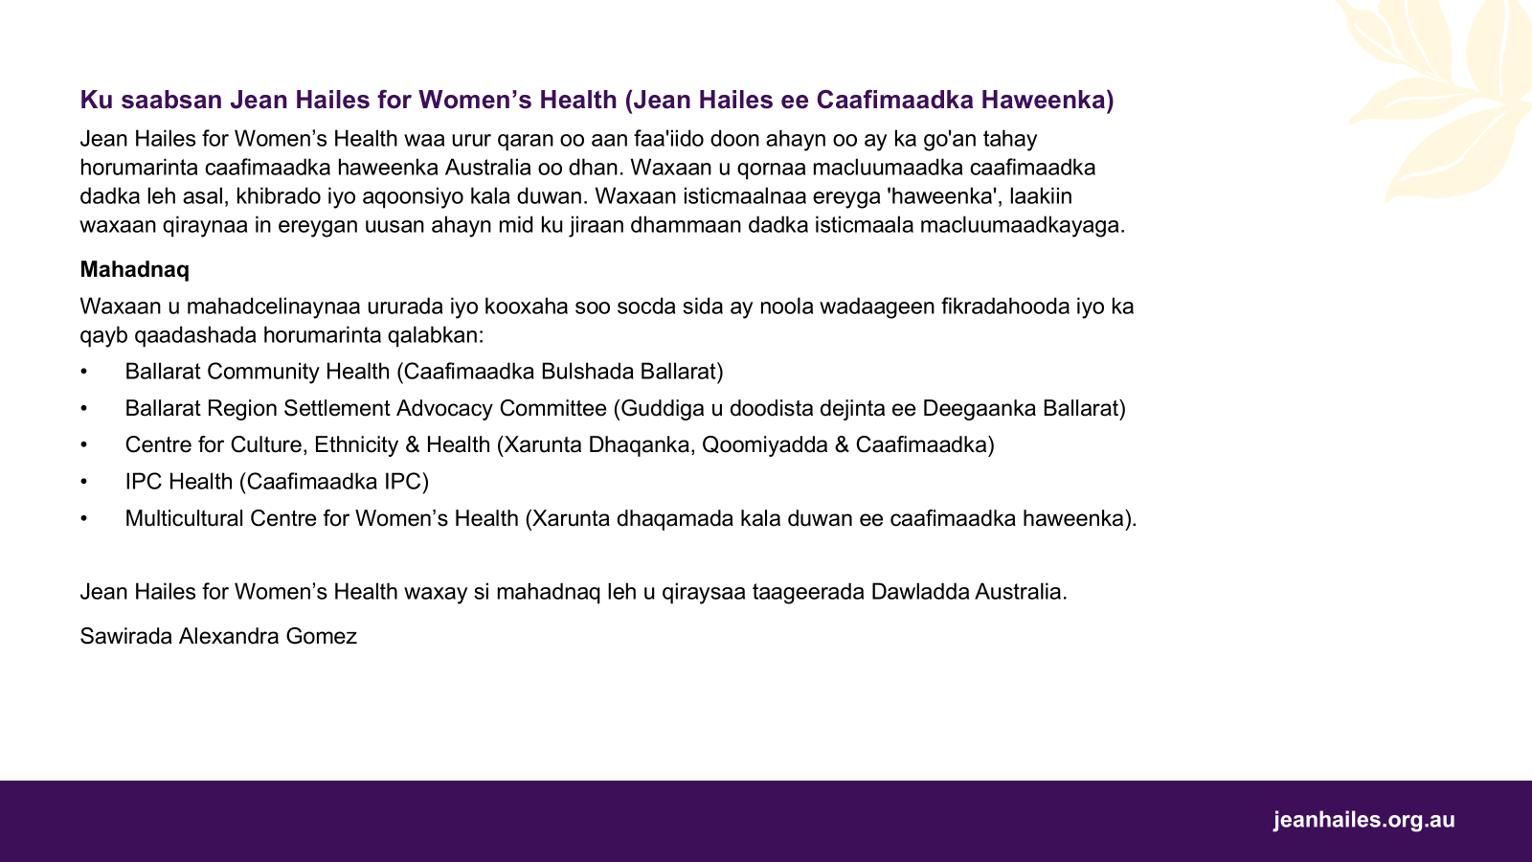

Slide 3
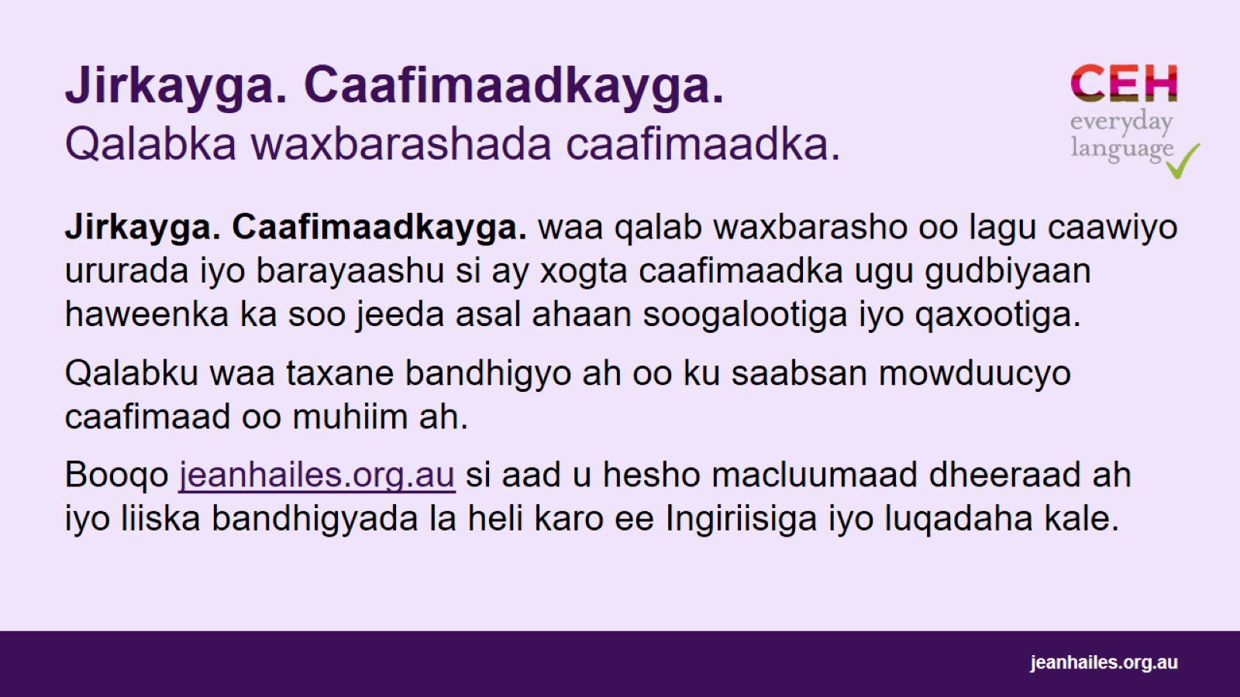
Jirkayga. Caafimaadkayga. Qalabka waxbarashada caafimaadka.
Notes:
Jirkayga. Caafimaadkayga. waa qalab waxbarasho oo lagu caawiyo ururada iyo barayaashu si ay xogta caafimaadka ugu gudbiyaan haweenka ka soo jeeda asal ahaan soogalootiga iyo qaxootiga. Waxa kale oo ay dhiirigelisaa in dumarka lagala hadlo caafimaadkooda.
Qalabku waa bandhigyo taxane ah oo sii fidaaya kuna saabsan mawduucyo caafimaad oo muhiim ah, sida nolol caafimaad qabta, caafimaadka dhanka shucuurta ah, xilliga caadada ay joogsaneyso ama caafimaadka galmada.
Booqo jeanhailes.org.au si aad u hesho macluumaad dheeraad ah iyo liiska bandhigyada la heli karo ee Ingiriisiga iyo luqadaha kale.

Slide 4
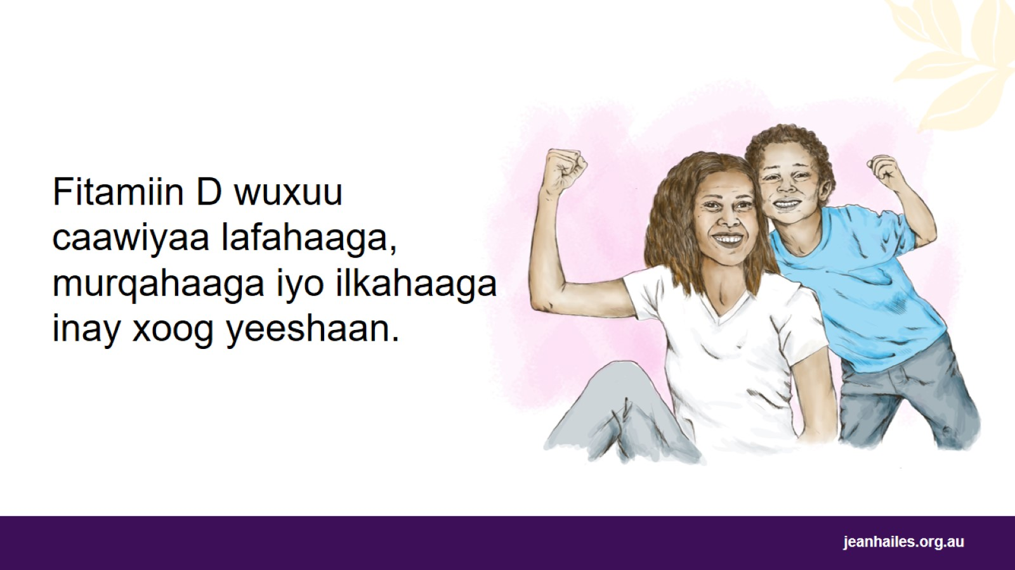
Notes:
Muxuu fitamiin D muhiim u yahay?
Fitamiin D wuxuu jirkaaga ka caawiyaa siyaabo badan. Waxaad u baahan tahay inaad yeelato lafo caafimaad qaba, muruq iyo ilko.
Caafimaadka ayay ku ilaalinaysaa.

Slide 5
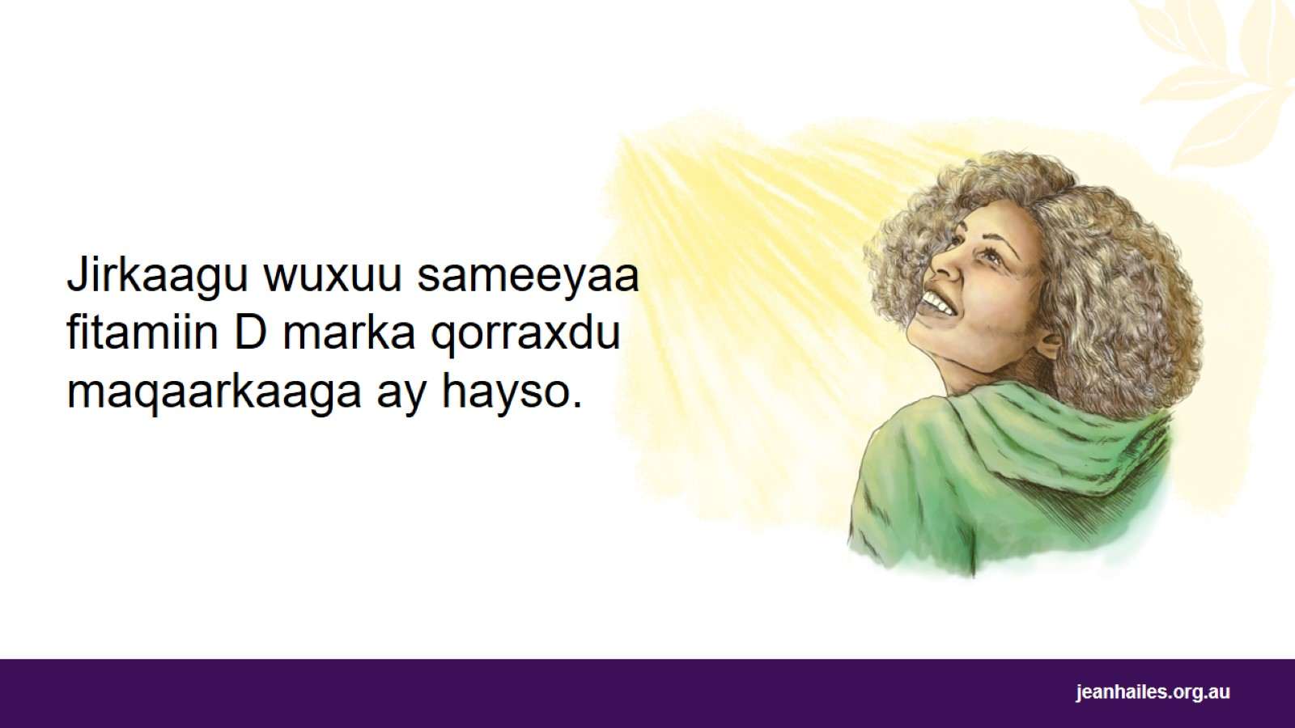
Notes:
Sideen ku helaa fitamiin D?
Dadka intooda badan waxay fitamiin D-gooda ka helaan iftiinka qoraxda (marka iftiinka qorraxdu ay hayso maqaarkaaga qaawan - maaha muraayadda indhaha). Tani waa habka ugu wanaagsan ee dabiiciga ah ee lagu helo fitamiin D.
Waxaad ka heli kartaa qadar yar oo fitamiin D ah cuntadaada, laakiin badanaa kugu ma filna. Kalluunka dufanka leh, sida nuuca salmon-ka, tuna-ha iyo makerel-ka, iyo ukunta ayaa si dabiici ah u leh xoogaa fiitamiin D ah, halka subagga margarine iyo noocyada caanaha qaarkood ay leeyihiin fitamiin D lagu daray.
Waxaad u baahan tahay fitamiin D sanadka oo dhan. Xilliga jiilaalka, ama haddii maqaarkaagu daboolan yahay inta badan, waxaa laga yaabaa inaadan helin fitamiin D kugu filan.

Slide 6
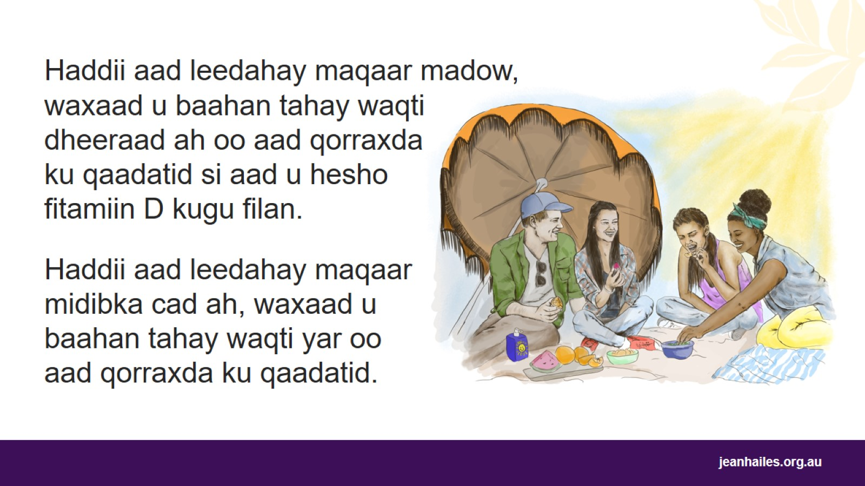
Notes:
Intee cadceed ayaan u baahanahay si aan u helo fitamiin D igu filan?
Inta qorrax aad u baahan tahay adigey kugu xiran tahay
midabka maqaarkaaga
intee in le'eg maqaarka dharkaagu daboolo
waqtiga sanadka iyo maalinta
meesha aad kaga nooshahay Ostraliya.
Tusaale ahaan:
Haddii aad leedahay maqaar midibka cad ah, dhawr daqiiqo oo qorraxda subaxdii ama galabtii aad ku qaadatid waxay ku siinaysaa fitamiin D kugu filan. Xilliga jiilaalka, ka hel qorraxda bartamaha maalinta.
Haddii aad leedahay maqaar madow, waxaad u baahan tahay waqti badan qorraxda in aad ku qaadatid si aad u hesho fitamiin D kugu filan - ilaa 6 jeer inta uu jiro qof maqaar midibka cad leh.
Haweenka uurka leh iyo kuwa naaska nuujinaya waa inay weydiiyaan dhakhtarkooda haddii ay u baahan yihiin fitamiin D-ga.
Iska difaacida qorraxda
Xasuusnoow in qorraxda aad u badan - heerka gubashada ah- ay dhaawici karto maqaarkaaga oo ay u horseedi karta kansarka maqaarka.

Slide 7
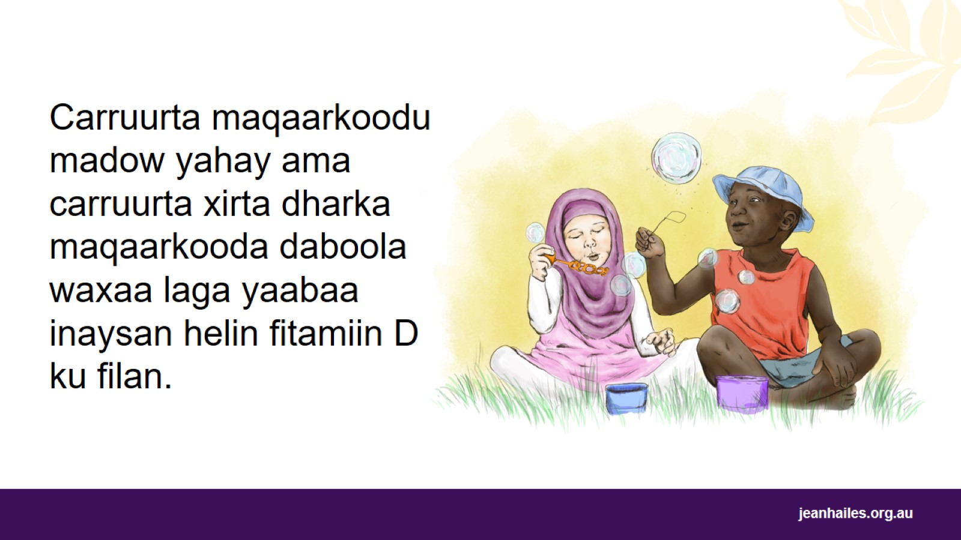
Notes:
Aad bay muhiim u tahay in dhallaanka iyo carruurtu ay helaan fitamiin D ku filan.
Carruurta laga yaabo inaysan helin fitamiin D ku filan waxaa ka mid ah:
Dhallaanka waqtiga hore dhasha – ka hor 37-ka toddobaad ee uurka
Dhallaanka naaska la jaqsiiyo haddii hooyadood uu ku yar yahay fitamiin D-ga
Carruurta maqaarkoodu dhif ku yahay qorraxda
Carruurta leh maqaar aad u madow
Carruurta leh xaaladaha caafimaad qaarkood, sida xanuunada beerka, cudurrada kelyaha, cudurrada la iska dhaxlo ee ku dhaca qanjirada, cudurka baruurta, cudurka bararka mindhicirka, iyo kuwa qaata dawooyinka qallalka.
Carruurta iyo ka difaacida qorraxda
Hubi in carruurtaadu had iyo jeer isticmaalaan kareemka qorraxda, koofiyada iyo muraayadaha qorraxda ee indhaha marka ay qorraxda uu baxaan. Tani waxay ka difaaci doontaa kansarka.
Carruurta maqaarkoodu aadka u madow yahay sidoo kale waxay u baahan yihiin in laga difaaco qorraxda, gaar ahaan sababtoo ah waxay u baahan karaan waqti dheer in ay qorraxda joogaan si ay u helaan fitamiin D ku filan.

Slide 8
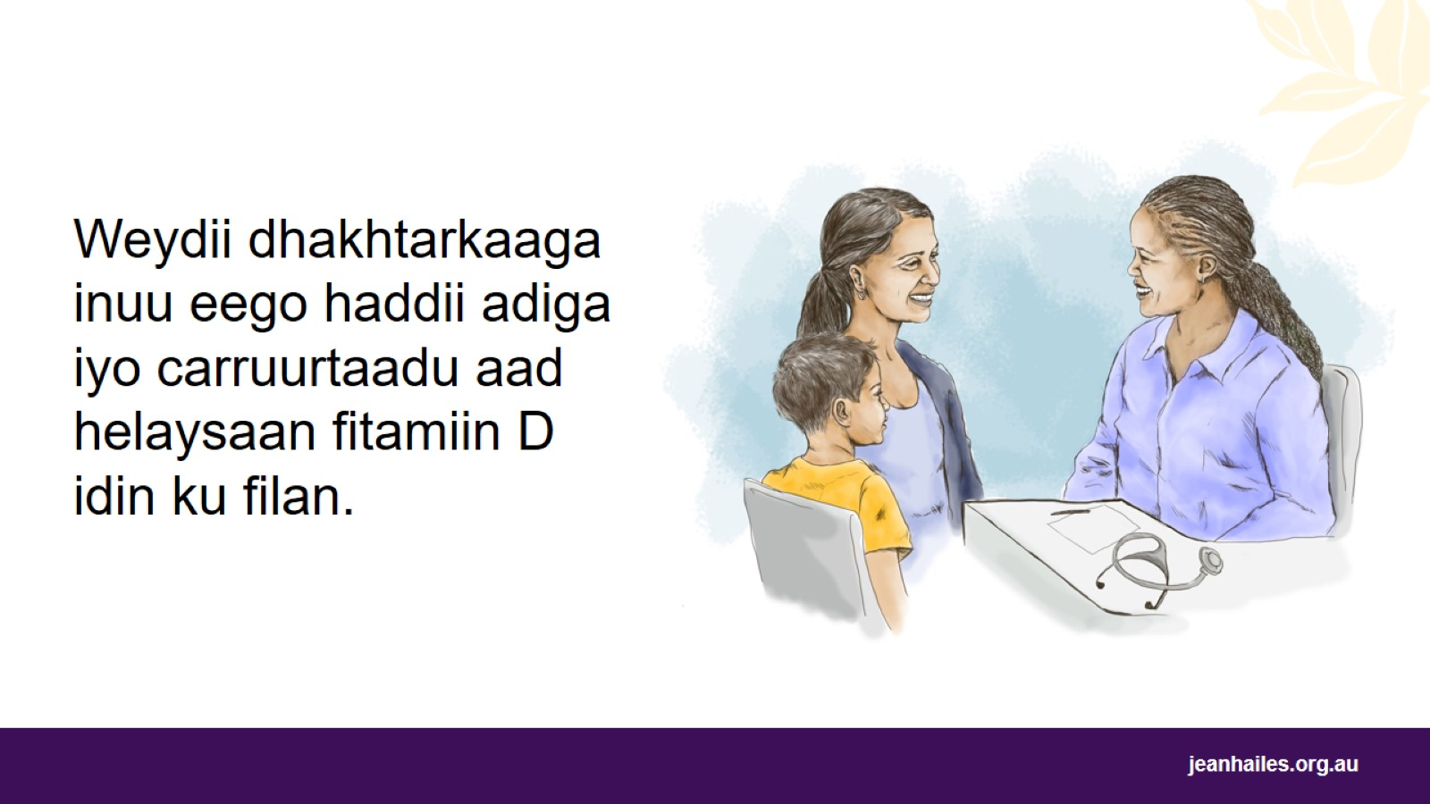
Notes:
Sideen ku ogaan karaa in aniga iyo carruurtaydu aanu heleyno fitamiin D nagu filan?
Dhakhtarkaagu wuxuu ku siin karaa adiga iyo carruurtaada baaritaan dhiig si loo eego heerka fitamiin D-gaaga.
Waxaa laga yaabaa in dhakhtarkaagu kugula taliyo inaad qaadato kiniinno si fitamiin D-gaaga mar labaad uu gaaro heer wanaagsan.

Slide 9
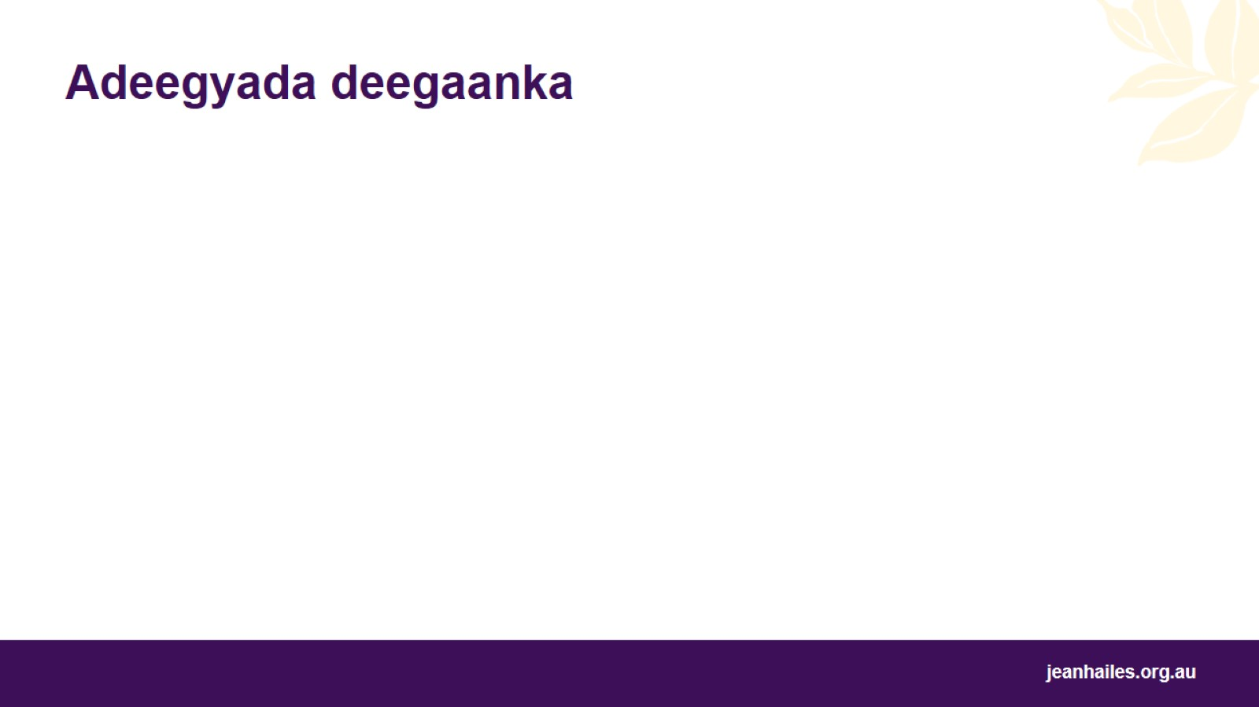
Adeegyada deegaanka
Notes:
Qoraal ku socota fududeeyaha: bixi faahfaahinta adeegyada caafimaadka deegaanka.

Slide 10


